Slide 1
经传多赢
短线突击营
经传多赢
短线突击营
.
每周日至周四 19:30-20:15 火爆开讲

Slide 2
周线金叉末期
个股去弱留强
主讲老师
罗雪奎
课程日期
2024.5.21
执业编号
A1120616080001
中国·广州

Slide 3
PART 01
大 盘

Slide 4
五月行情需要准备的
五月作战计划一览：
四月底：找先于大盘周线金叉的 （周线金叉板块—— 熊线上移+流动资金翻红 股 ）
五月初：平均股价会周线金叉
a.若大盘补量开始反弹，找猎手热点T+3，强者恒强的（十日大单+熊线上移+资金三日翻红）
b.若大盘不补量弱震荡，找强于大势独立走强的（4.16大底绝对底股+主力状态变红）
五月底：调仓换股时间
a.有控盘有资金的留
b.无控盘无资金的卖（周线死叉，资金翻绿）
六月：控盘双突破 ……

Slide 5
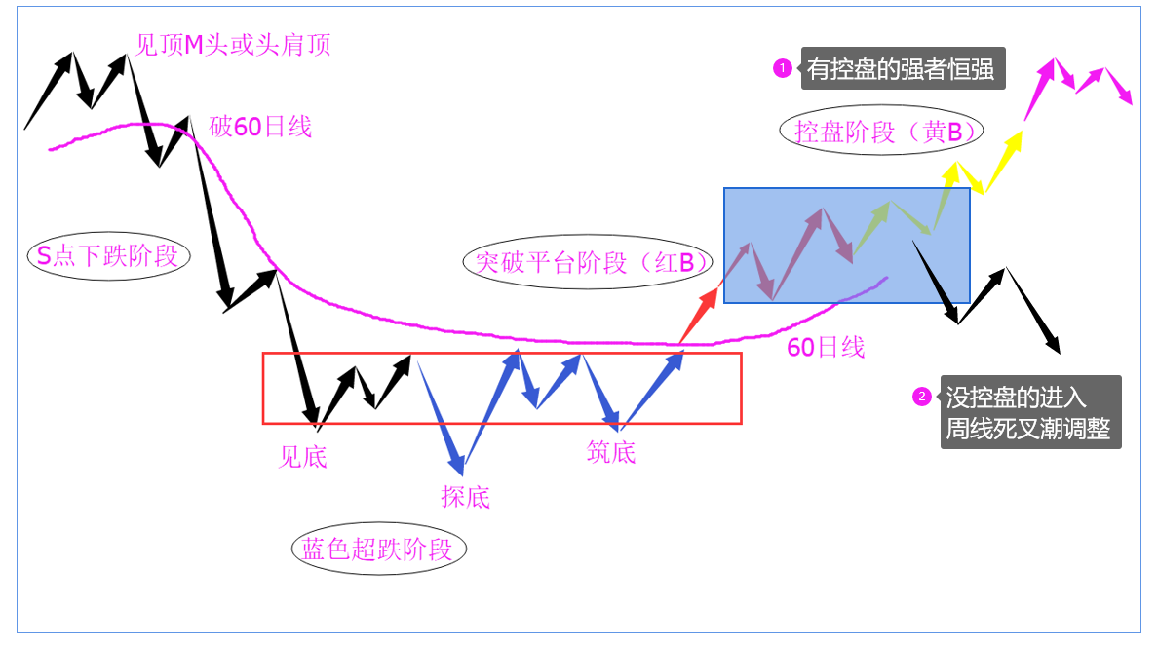
五月底分化阶段

Slide 6
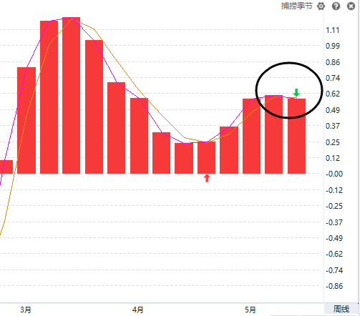
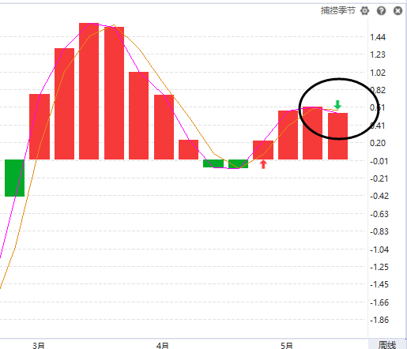
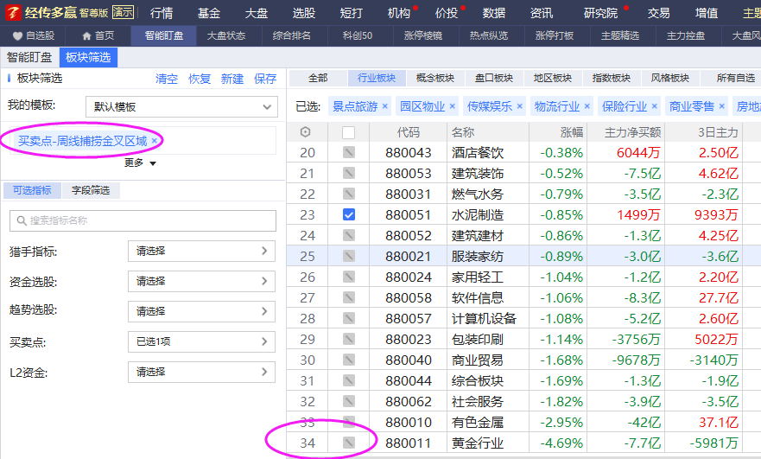
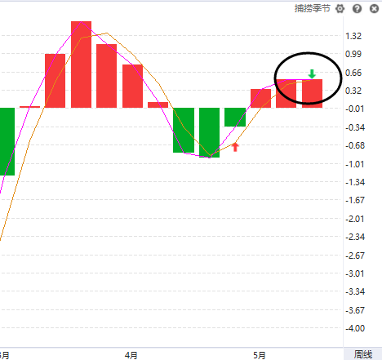
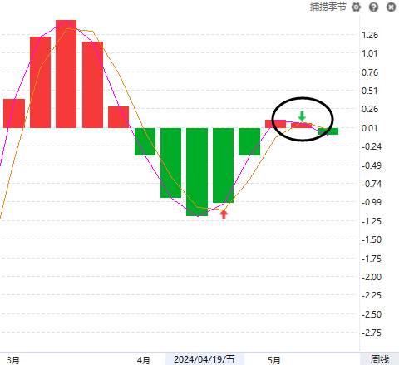
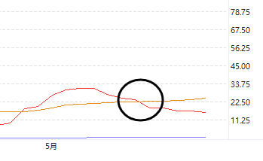
1.周线死叉潮，控盘风格上穿
上证
深证
周线死叉板块开始增加
中线上攻，控盘节奏
平均股价
科创50

Slide 7
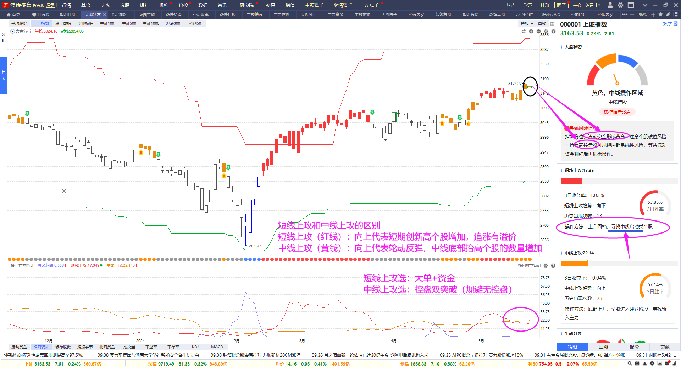
2.重提市场的不同风格

Slide 8
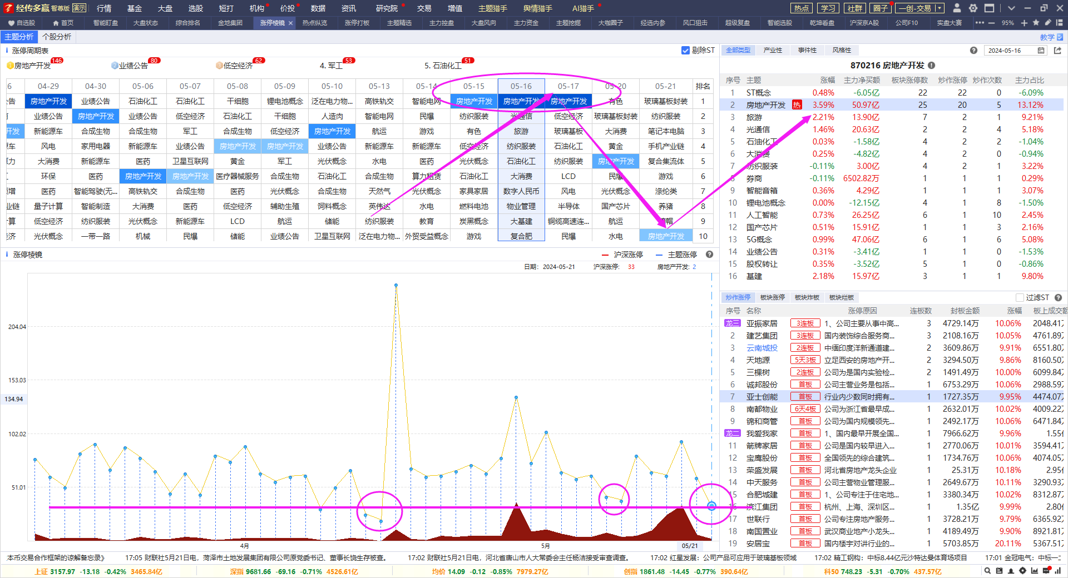
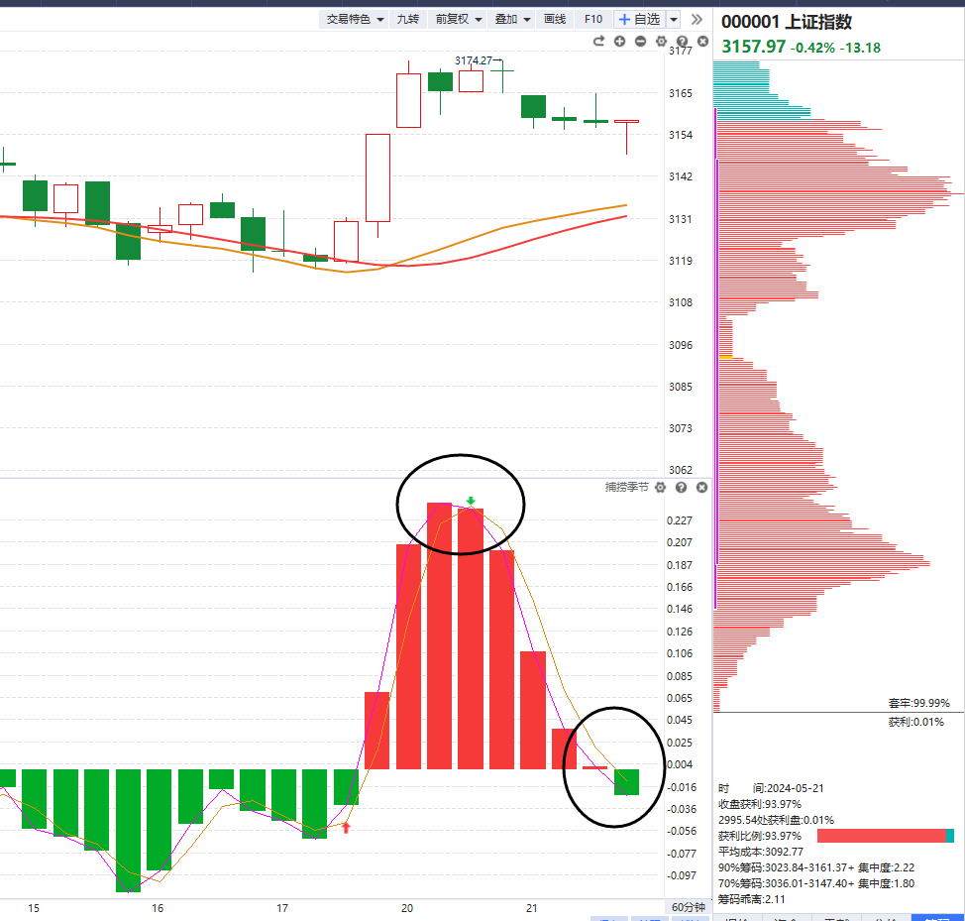
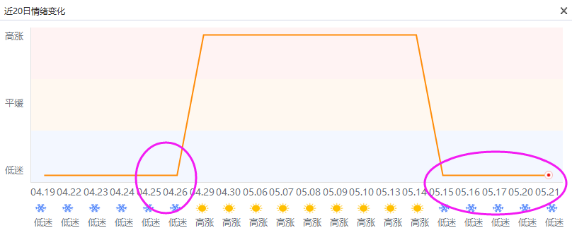
2.短期情绪降低
短期情绪冰点60分反弹
炒作情绪降低

Slide 9
PART 02
盘面看点

Slide 10
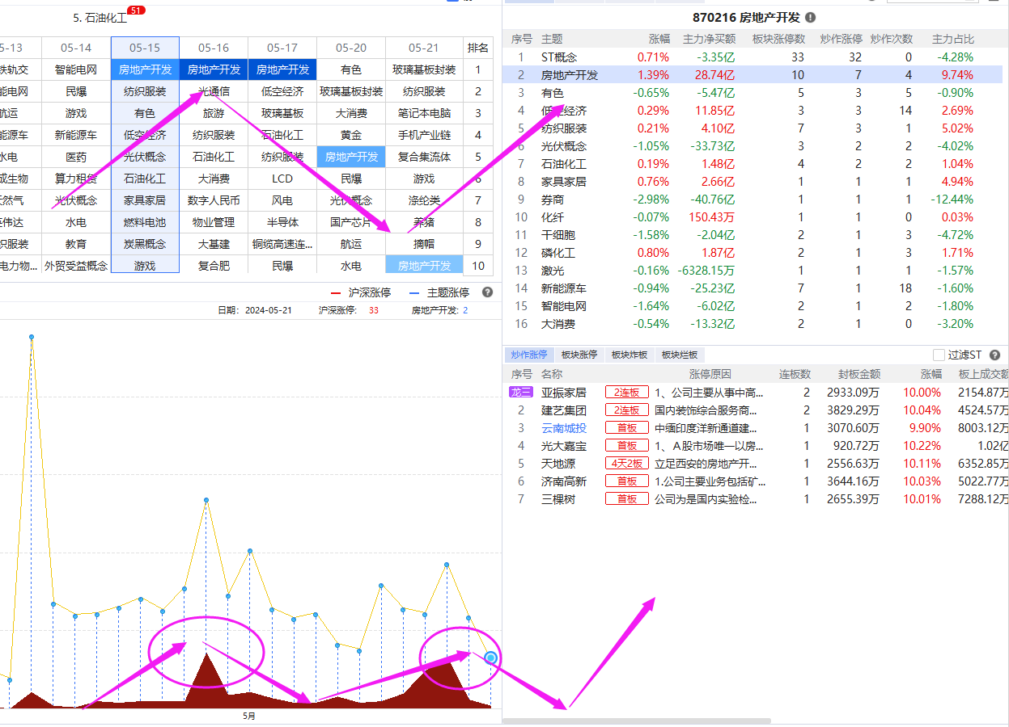
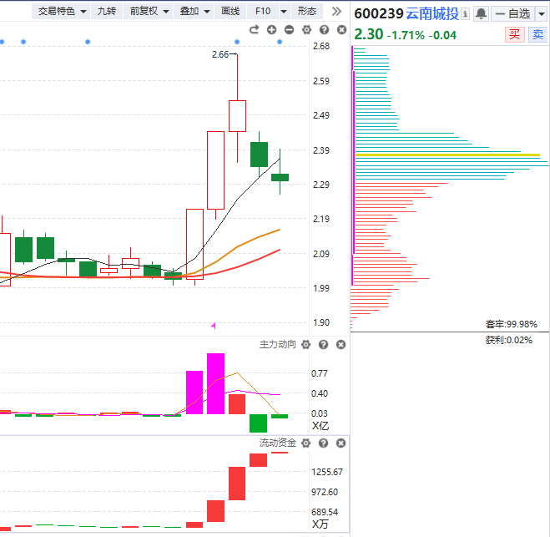
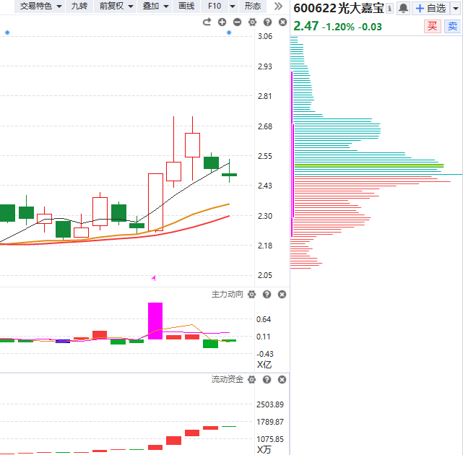
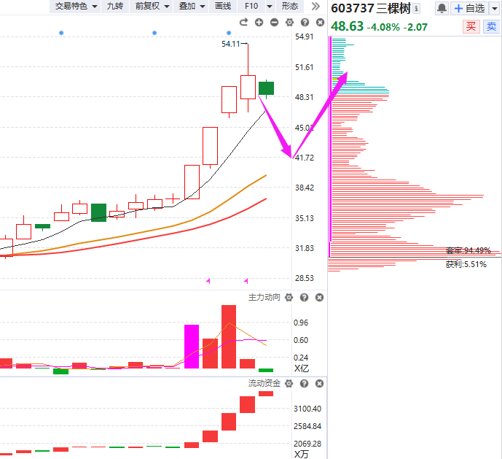
1.地产破五返五

Slide 11
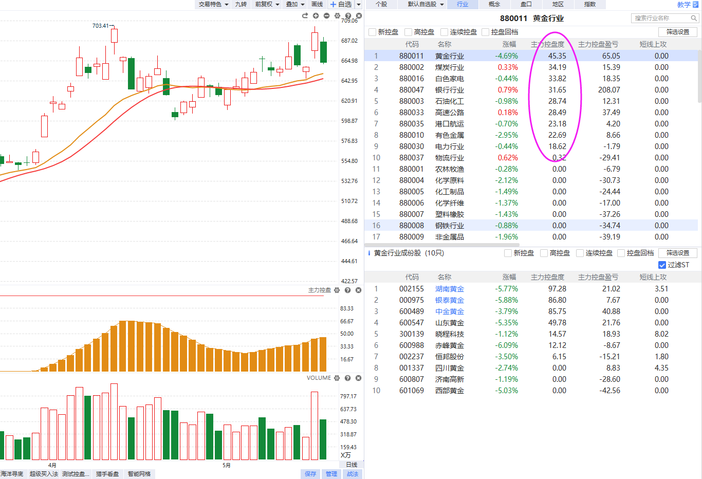
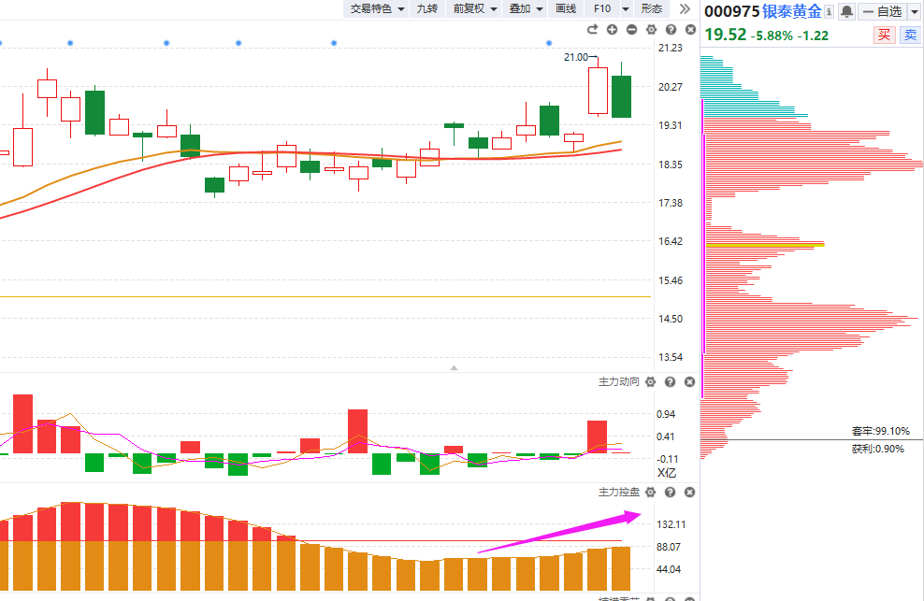
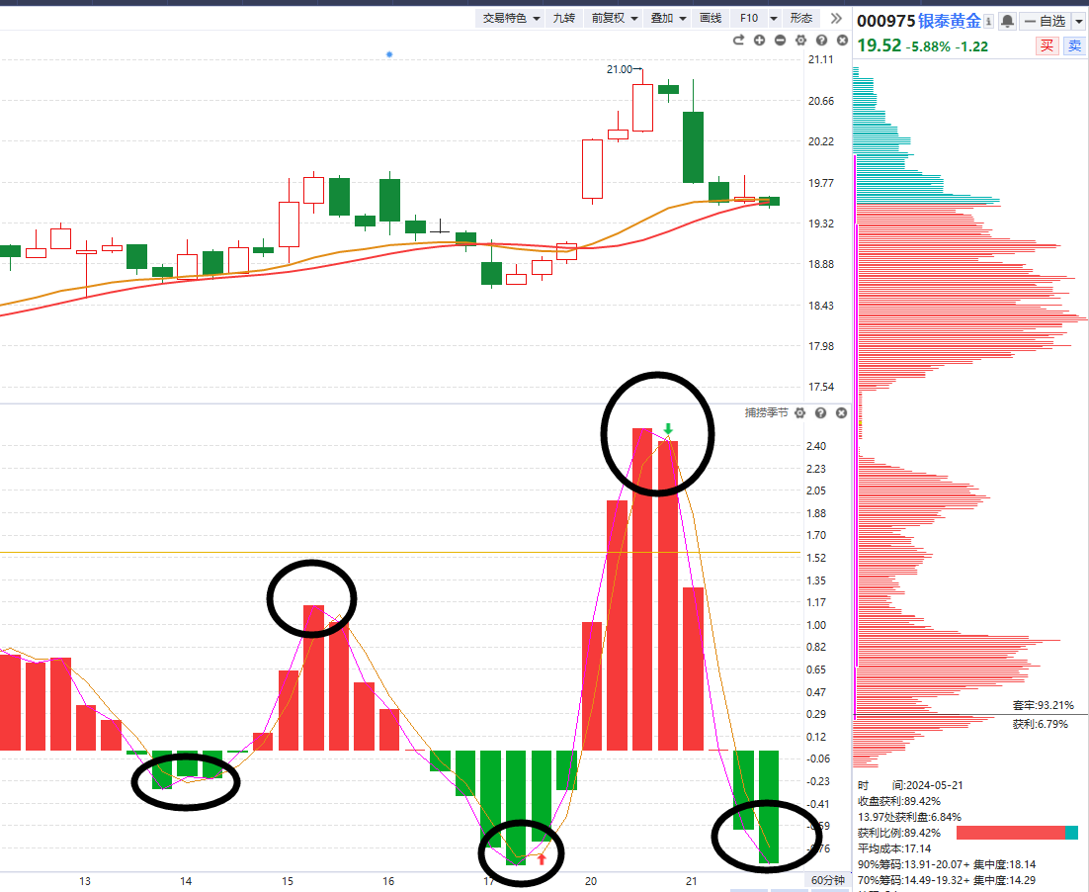
2.八大金刚的中线轮动
调整时候控盘攀升
60分下轨找机会

Slide 12
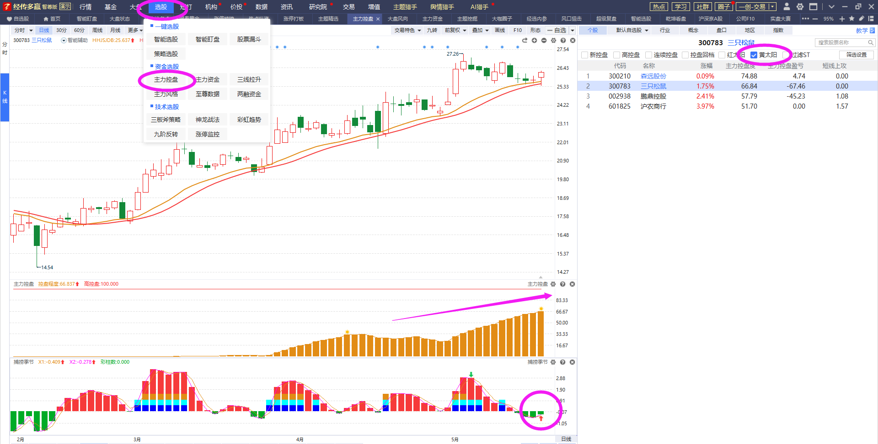
3.个股选择（红黄太阳）
黄太阳代表控盘100以下的近期回档后启动信号，红太阳代表控盘100以上的近期回档后启动信号。

Slide 13
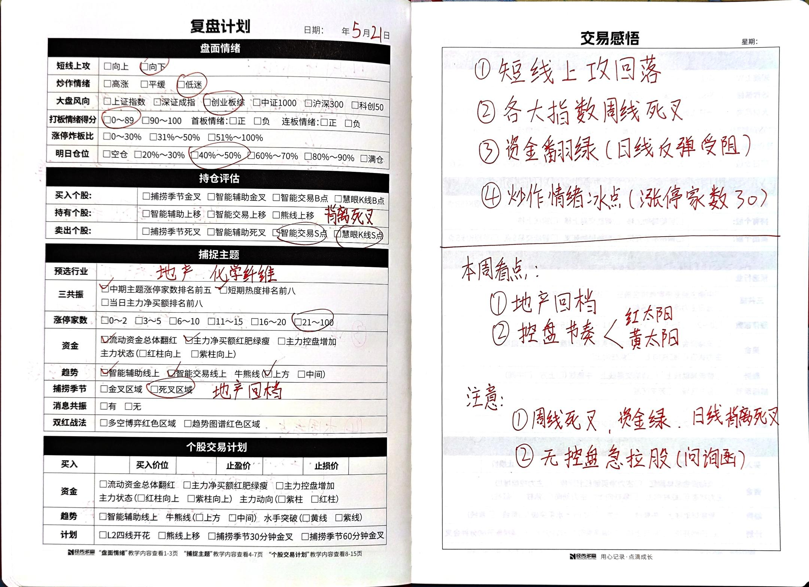
今日笔记
扫码了解更多笔记本使用

Slide 14
股票的不同阶段

Slide 15
九套战法

Slide 16
主力状态的用法
红色：强于大盘
蓝色：弱于大盘
紫色：游资拉升
黄色：控盘状态
找到强于大势的股，选股的核心就是想办法强于对标物

Slide 17
十一月行情展望

Slide 19
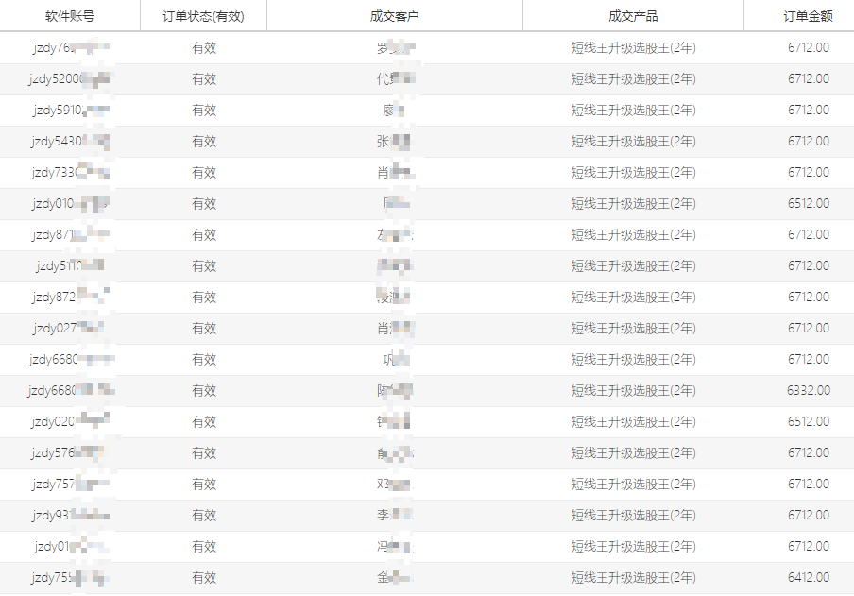
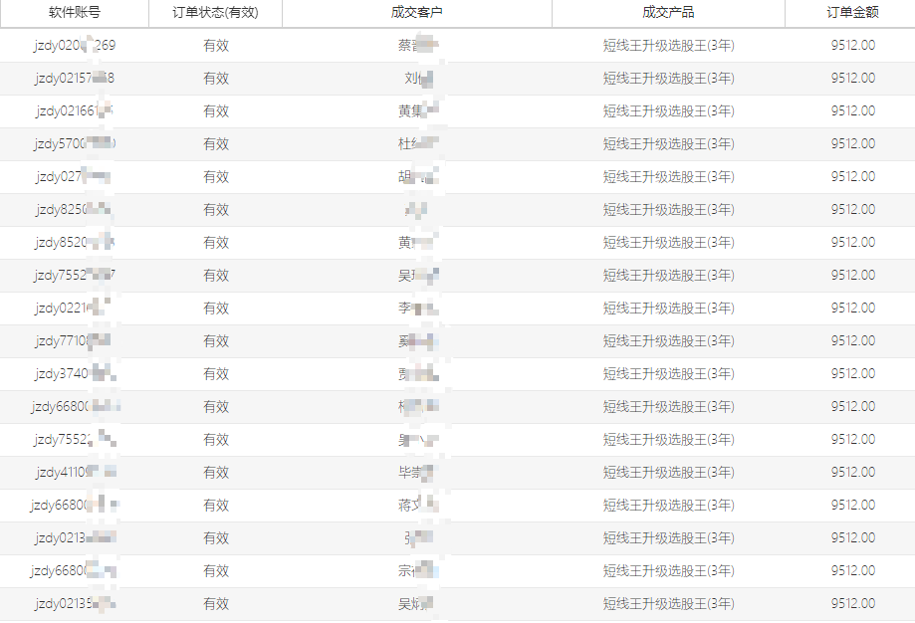
办理选股王两年
优惠价再减500
办理选股王三年
优惠价再减1500
手机微信扫码
领取专属福利

Slide 20
让投资遇见美好
我司所有工作人员均不允许推荐股票、不允许承诺收益、不允许代客理财、不允许合作分成、不允许私下收款，如您发现有任何违规行为，请立即拨打400-9088-988向我们举报！
风险提示：所有信息及观点均来源于公开信息及经传软件信号显示，仅供参考，不构成最终投资依据，软件作为辅助参考工具，无法承诺收益，投资者应正视市场风险，自主作出投资决策并自行承担投资风险。投资有风险，入市须谨慎！

